Slide 1
Script简介
——随婷婷

Slide 2
JavaScript 运算符
运算符 = 用于赋值。
运算符 + 用于加值。
运算符 = 用于给 JavaScript 变量赋值。
算术运算符 + 用于把值加起来。
y=5;
z=2;
x=y+z;

Slide 3
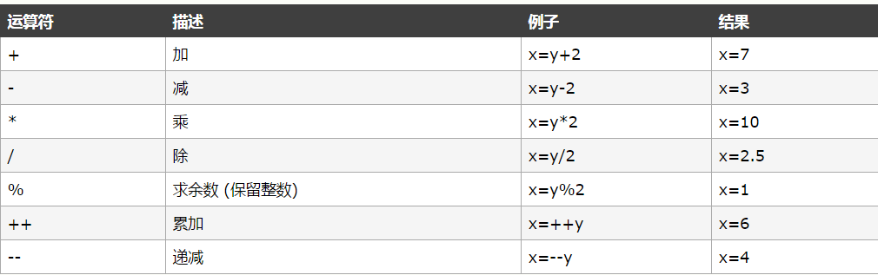
JavaScript 算术运算符
算术运算符用于执行变量与/或值之间的算术运算。
给定 y=5，下面的表格解释了这些算术运算符：

Slide 4
用于字符串的 + 运算符
+ 运算符用于把文本值或字符串变量加起来（连接起来）。
如需把两个或多个字符串变量连接起来，请使用 + 运算符。
txt1="What a very";
txt2="nice day";
txt3=txt1+txt2;

Slide 5
对字符串和数字进行加法运算
x=5+5;
document.write(x);
x="5"+"5";
document.write(x);
x=5+"5";
document.write(x);
x="5"+5;
document.write(x);

Slide 6
<html>
<body>
<script type="text/javascript">
x=5+5;
document.write(x); document.write("<br />");
x="5"+"5";
document.write(x); document.write("<br />");
x=5+"5";
document.write(x); document.write("<br />");
x="5"+5;
document.write(x); document.write("<br />");
</script>
<h3>规则是：</h3>
<p><strong>如果把数字与字符串相加，结果将成为字符串。</strong></p>
</body>
</html>

Slide 7
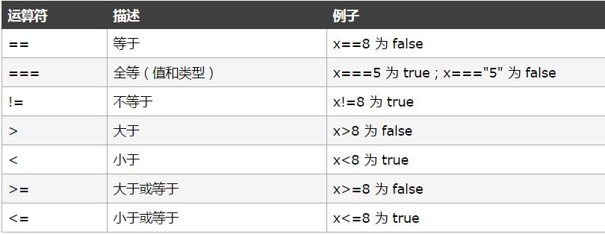
JavaScript 比较和逻辑运算符
比较和逻辑运算符用于测试 true 或 false。
比较运算符
比较运算符在逻辑语句中使用，以测定变量或值是否相等。
给定 x=5，下面的表格解释了比较运算符：

Slide 8
如何使用
可以在条件语句中使用比较运算符对值进行比较，然后根据结果来采取行动：
if (age<18)
document.write("Too young");

Slide 9
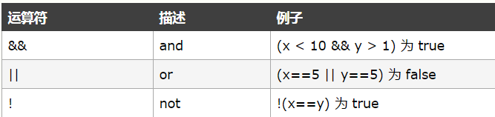
逻辑运算符
逻辑运算符用于测定变量或值之间的逻辑。
给定 x=6 以及 y=3，下表解释了逻辑运算符：

Slide 10
条件运算符
JavaScript 还包含了基于某些条件对变量进行赋值的条件运算符。
语法
variablename=(condition)?value1:value2
例子
greeting=(visitor=="PRES")?"Dear President ":"Dear ";
如果变量 visitor 中的值是 "PRES"，则向变量 greeting 赋值 "Dear President "，否则赋值 "Dear"。

Slide 11
JavaScript If...Else 语句
if 语句
只有当指定条件为 true 时，使用该语句来执行代码
if...else 语句
当条件为 true 时执行代码，当条件为 false 时执行其他代码
if...else if....else 语句
使用该语句来选择多个代码块之一来执行
switch 语句
使用该语句来选择多个代码块之一来执行.

Slide 12
Exercise：
当时间小于 20:00 时，生成一个“Good day”问候，否则将得到问候 "Good evening"。

Slide 13
<!DOCTYPE html>
<html>
<body>
<p>如果时间早于 20:00，会获得问候 "Good day"。</p>
<button onclick="myFunction()">点击这里</button>
<p id="demo"></p>
<script>
function myFunction()
{
var x="";
var time=new Date().getHours();
if (time>20)
{ x="Good day"; }
else
{ x="Good evening"; }
document.getElementById("demo").innerHTML=x;
}
</script>
</body>
</html>

Slide 14
Switch 语句
工作原理：
首先设置表达式 n（通常是一个变量）。随后表达式的值会与结构中的每个 case 的值做比较。如果存在匹配，则与该 case 关联的代码块会被执行。请使用 break 来阻止代码自动地向下一个 case 运行。default 关键词来规定匹配不存在时做的事情：
switch(n)
{
case 1:
执行代码块 1
break;
case 2:
执行代码块 2
break;
default:
n 与 case 1 和 case 2 不同时执行的代码
}

Slide 15
Eg: 显示今日的周名称。
switch (d)
{
case 0:
x="Today it's Sunday";
break;
case 1:
x="Today it's Monday";
break;
case 2:
x="Today it's Tuesday";
break;
case 3:
x="Today it's Wednesday";
break;
case 4:
x="Today it's Thursday";
break;
case 5:
x="Today it's Friday";
break;
case 6:
x="Today it's Saturday";
break;
}
document.getElementById("demo").innerHTML=x;
}
</script>
</body>
</html>
<!DOCTYPE html>
<html>
<body>
<p>点击下面的按钮来显示今天是周几：</p>
<button onclick="myFunction()">点击这里</button>
<p id="demo"></p>
<script>
function myFunction()
{
var x;
var d=new Date().getDay();

Slide 16
For 循环
JavaScript 循环
for (var i=0;i<cars.length;i++)
{
document.write(cars[i] + "<br>");
}

Slide 17
<!DOCTYPE html>
<html>
<body>
<script>
cars=["BMW","Volvo","Saab","Ford"];
for (var i=0;i<cars.length;i++)
{
Document.write(cars[i] + "<br>");
}
</script>
</body>
</html>

Slide 18
不同类型的循环
JavaScript 支持不同类型的循环：
for ——循环代码块一定的次数
for/in —— 循环遍历对象的属性
while —— 当指定的条件为 true 时循环指定的代码块
do/while —— 同样当指定的条件为 true 时循环指定的代码块

Slide 19
JavaScript 错误 - Throw、Try 和 Catch
try 语句测试代码块的错误。
catch 语句处理错误。
throw 语句创建自定义错误。

Slide 20
错误一定会发生
当 JavaScript 引擎执行 JavaScript 代码时，会发生各种错误：
可能是语法错误，通常是程序员造成的编码错误或错别字。
可能是拼写错误或语言中缺少的功能（可能由于浏览器差异）。
可能是由于来自服务器或用户的错误输出而导致的错误。
可能是由于许多其他不可预知的因素。

Slide 21
JavaScript 抛出错误
当错误发生时，当事情出问题时，JavaScript 引擎通常会停止，并生成一个错误消息。
描述这种情况的技术术语是：JavaScript 将抛出一个错误。

Slide 22
JavaScript 测试和捕捉
try 语句允许我们定义在执行时进行错误测试的代码块。
catch 语句允许我们定义当 try 代码块发生错误时，所执行的代码块。
JavaScript 语句 try 和 catch 是成对出现的。
try {
//在这里运行代码
}
catch(err)
{ //在这里处理错误
}

Slide 23
实例
在下面的例子中，我们故意在 try 块的代码中写了一个错字。
catch 块会捕捉到 try 块中的错误，并执行代码来处理它。

Slide 24
<script>
function myFunction()
{ try {
var x=document.getElementById("demo").value;
if(x=="") throw "empty";
if(isNaN(x)) throw "not a number";
if(x>10) throw "too high";
if(x<5) throw "too low"; }
catch(err)
{
var y=document.getElementById("mess");
y.innerHTML="Error: " + err + ".";
}
}
</script>
<h1>My First JavaScript</h1>
<p>Please input a number between 5 and 10:</p>
<input id="demo" type="text">
<button type="button" onclick="myFunction()">Test Input</button>
<p id="mess"></p>

Slide 25
JavaScript HTML DOM 事件
对事件做出反应
可在事件发生时执行 JavaScript，比如当用户在 HTML 元素上点击时。
如需在用户点击某个元素时执行代码，请向一个 HTML 事件属性添加 JavaScript 代码：
onclick=JavaScript

Slide 26
HTML 事件
当用户点击鼠标时
当网页已加载时
当图像已加载时
当鼠标移动到元素上时
当输入字段被改变时
当提交 HTML 表单时
当用户触发按键时

Slide 27
Eg:
当用户在 <h1> 元素上点击时，会改变其内容：
<!DOCTYPE html>
<html>
<body>
<h1 onclick="this.innerHTML='谢谢!'">请点击该文本</h1>
</body>
</html>

Slide 28
Eg: 从事件处理器调用一个函数：
<!DOCTYPE html>
<html>
<head>
<script>
function changetext(id)
{ id.innerHTML="谢谢!"; }
</script>
</head>
<body>
<h1 onclick="changetext(this)">请点击该文本</h1>
</body>
</html>

Slide 29
HTML 事件属性
可使用事件属性，向 HTML 元素分配 事件。
Eg:向 button 元素分配 onclick 事件：
<!DOCTYPE html>
<html>
<body>
<p>点击按钮就可以执行 <em>displayDate()</em> 函数。</p>
<button onclick="displayDate()">点击这里</button>
<script>
function displayDate()
{ document.getElementById("demo").innerHTML=Date();}
</script>
<p id="demo"></p>
</body>
</html>

Slide 30
使用 HTML DOM 来分配事件
<!DOCTYPE html>
<html>
<body>
<p>点击按钮就可以执行 <em>displayDate()</em> 函数。</p>
<button id="myBtn">点击这里</button>
<script>
document.getElementById("myBtn").onclick=function(){displayDate()};
function displayDate()
{ document.getElementById("demo").innerHTML=Date();}
</script>
<p id="demo"></p>
</body>
</html>

Slide 31
onload 和 onunload 事件
onload 和 onunload 事件会在用户进入或离开页面时被触发。
onload 事件可用于检测访问者的浏览器类型和浏览器版本，并基于这些信息来加载网页的正确版本。
onload 和 onunload 事件可用于处理 cookie。

Slide 32
<!DOCTYPE html>
<html>
<body onload="checkCookies()">
<script>
function checkCookies()
{
if (navigator.cookieEnabled==true)
alert("已启用 cookie")
else
alert("未启用 cookie")
}
</script>
<p>提示框会告诉你，浏览器是否已启用 cookie。</p>
</body>
</html>

Slide 33
onchange 事件
onchange 事件常结合对输入字段的验证来使用。
下面是一个如何使用 onchange 的例子。
当用户改变输入字段的内容时，会调用 upperCase() 函数。

Slide 34
<!DOCTYPE html>
<html>
<head>
<script>
function myFunction()
{
var x=document.getElementById("fname");
x.value=x.value.toUpperCase();
}
</script>
</head>
<body>
请输入英文字符：<input type="text" id="fname" onchange="myFunction()">
<p>当您离开输入字段时，会触发将输入文本转换为大写的函数。</p>
</body>
</html>

Slide 35
onmouseover 和 onmouseout 事件
onmouseover 和 onmouseout 事件可用于在用户的鼠标移至 HTML 元素上方或移出元素时触发函数。

Slide 36
例题：
当指针移动到元素上方时，改变其颜色；当指针移出文本后，会再次改变其颜色。
<!DOCTYPE html>
<html>
<body>
<h1 onmouseover="style.color='red'"
onmouseout="style.color='blue'">
请把鼠标移到这段文本上</h1>
</body>
</html>

Slide 37
onfocus事件
Eg:当输入字段获得焦点时，改变其背景色。
<!DOCTYPE html>
<html>
<head>
<script>
function myFunction(x)
{ x.style.background="yellow";}
</script>
</head>
<body>
请输入英文字符：<input type="text" onfocus="myFunction(this)">
<p>当输入字段获得焦点时，会触发改变背景颜色的函数。</p>
</body>
</html>

Slide 38
<!DOCTYPE html>
<html>
<body>
<div onmouseover="mOver(this)" onmouseout="mOut(this)"
style="background-color:green;width:120px;height:20px;
padding:40px;color:#ffffff;">把鼠标移到上面</div>
<script>
function mOver(obj)
{ obj.innerHTML="谢谢"
}
function mOut(obj)
{ obj.innerHTML="把鼠标移到上面"
}
</script>
</body>
</html>

Slide 39
onmousedown、onmouseup 以及 onclick 事件
onmousedown, onmouseup 以及 onclick 构成了鼠标点击事件的所有部分。
首先当点击鼠标按钮时，会触发 onmousedown 事件；
当释放鼠标按钮时，会触发 onmouseup 事件；
最后，当完成鼠标点击时，会触发 onclick 事件。

Slide 40
<!DOCTYPE html>
<html>
<body>
<div onmousedown="mDown(this)" onmouseup="mUp(this)"
style="background-color:green;color:#ffffff;width:90px;height:20px;
padding:40px;font-size:12px;">请点击这里</div>
<script>
function mDown(obj)
{ obj.style.backgroundColor="#1ec5e5";
obj.innerHTML="请释放鼠标按钮" }
function mUp(obj)
{ obj.style.backgroundColor="green";
obj.innerHTML="请按下鼠标按钮" }
</script>
</body>
</html>

